Slide 1
과목_학년학기_단원 | suh_0501_02
차시명 | 05 최대공약수를 구하는 방법을 알아볼까요
파일명 | suh_0501_02_0005
검토 | 담당
수학팀 | 박종민
문서 HISTORY
번호 | 버전 | 문서 작성일 | 내용 비고 | 작성자 (내선번호) | 검토자
1 | V 1.0 | 2022.01.06 | 문서 발생 | 백지수
2 | V 1.0 | 2022.01.17 | 1차 검수 |  | 박종민
3 | V 2.0 | 2022.01.21 | 2차 검수 및 수정 |  | 김예림
4
5
6
7
8
9
10
11

Slide 2
학습 단계 | 자료명 | 프레임 수 | 교과서 정보 | 파일명 | 자료 형태
도입 | [생각 열기] 그림 살펴보기 | 1 | 수학 36쪽, 수학익힘 24~25쪽 | suh_0501_02_0005_101_1.html | Html5
 | 이번 시간에 배울 내용 | 1 |  | suh_0501_02_0005_102_1.html | Html5
전개 | [활동 1] 두 수의 곱으로 나타낸 곱셈식을 이용하여 최대공약수를 구하는 방법 알아보기 | 1 | 수학 36쪽, 수학익힘 24~25쪽 | suh_0501_02_0005_201_1.html | Html5
 | [활동 2] 여러 수의 곱으로 나타낸 곱셈식을 이용하여 최대 공약수를 구하는 방법 알아보기 | 1 | 수학 37쪽, 수학익힘 24~25쪽 | suh_0501_02_0005_202_1.html | Html5
 | [활동 3] 최대공약수를 여러 가지 방법으로 구하기 | 1 | 수학 37쪽, 수학익힘 24~25쪽 | suh_0501_02_0005_203_1.html | Html5
정 리 | 핵심 정리 | 1 |  | suh_0501_02_0005_301_1.html | Html5
 | 다음 시간에 배울 내용 | 1 |  | suh_0501_02_0005_302_1.html | Html5
평 가 | 확인 문제 | 1 |  | suh_0501_02_0005_401_1.html | Html5
총 프레임 수 |  | 8

Slide 3



5-1
2. 약수와 배수
suh_0501_02_0005_101_1
05 최대공약수를 구하는 방법을 알아볼까요
다음 질문에 답해 봅시다.
Θ Description & Function
답 칸 클릭하면 답 나타남. 정답 확인 버튼은 정답 가리기로 토글됨.
두 수의 약수와 공약수는 얼마인가요?
12 18
12의 약수
18의 약수
12와 18의 공약수
1, 2, 3, 4, 6, 12
1, 2, 3, 6, 9, 18
1, 2, 3, 6
#1

Slide 4
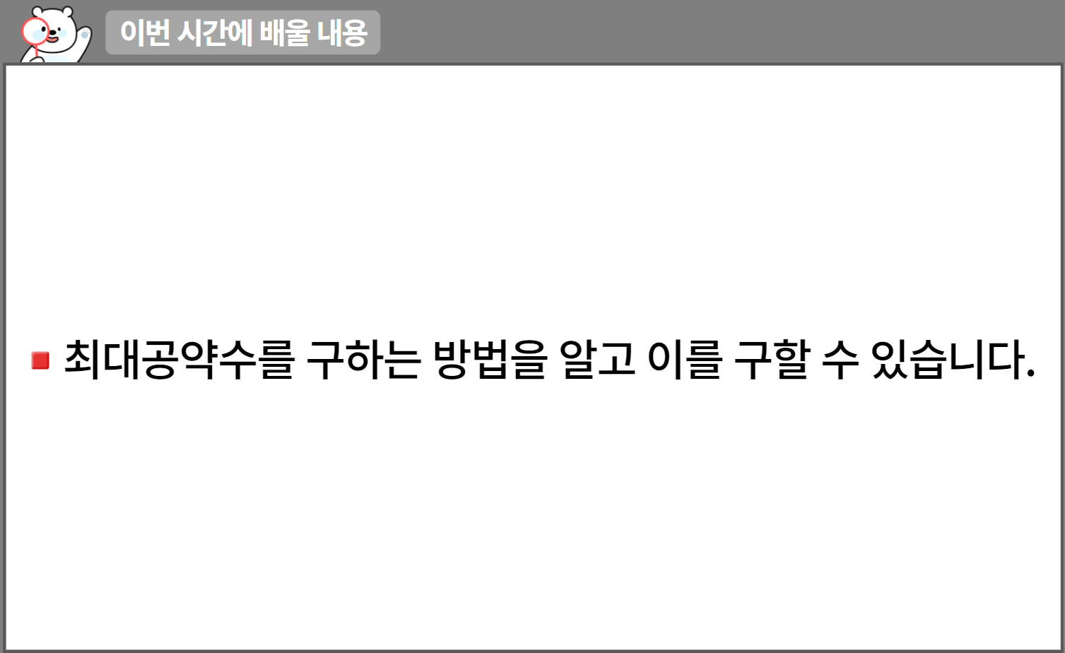
5-1
2. 약수와 배수
suh_0501_02_0005_102_1
05 최대공약수를 구하는 방법을 알아볼까요
수정사항
1 | 이번 시간에는 무엇을 배울까요 페이지 디자인 수정 약물 수정
2 | 우측 상단 텍스트 추가 수학 36~37쪽 수학 익힘 24~25쪽
3
4
5
1
2
http://cdata.tsherpa.co.kr/tsherpa/MultiMedia/Flash/2020/curri/index.html?flashxmlnum=llbless208&classa=A8-C1-22-WI-WI-03-01-02-0-0-0-0&classno=WI_22_03/win_0202_0102_0004/win_0202_0102_0004_103.html

Slide 5
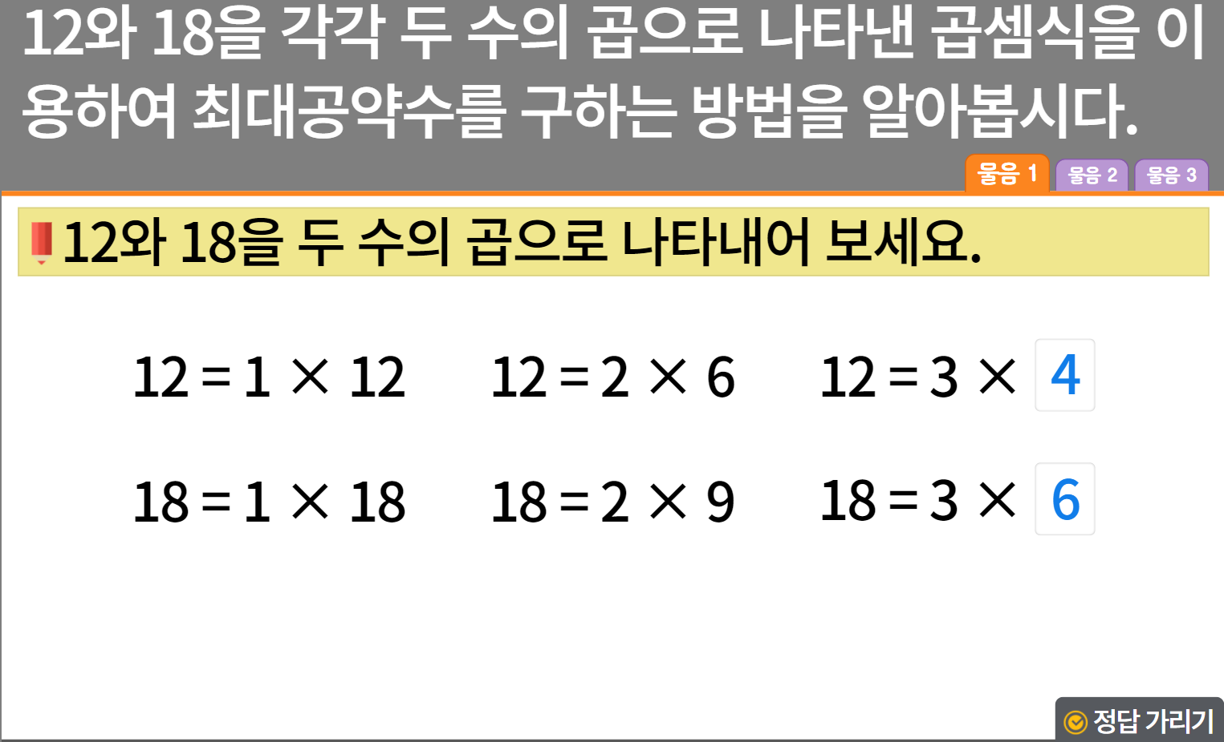

5-1
2. 약수와 배수
suh_0501_02_0005_201_1
05 최대공약수를 구하는 방법을 알아볼까요
수정사항
1 | 대발문 앞 연필 아이콘 추가
2 | 소발문 앞 블릿 디자인 수정
3 | 말줄임 없음. 처음부터 보임.
4 | 정답확인 버튼 디자인 수정 정답 확인 > 정답 가리기로 토글됨
5
1
2
3
공통으로 들어 있는
가장 큰 수를 찾아보세요.
4

Slide 6






5-1
2. 약수와 배수
suh_0501_02_0005_201_1
05 최대공약수를 구하는 방법을 알아볼까요
12와 18을 각각 두 수의 곱으로 나타낸 곱셈식을 이용하여 최대공약수를 구하는 방법을 알아봅시다.
Θ Description & Function
답 칸 클릭하면 답 나타남. 정답 확인 버튼은 정답 가리기로 토글됨.
방법 1, 2 색상 박스 및 디자인 비고 참고
물음 1
물음 2
물음 3
12와 18의 최대공약수를 어떻게 구했는지 과 를 비교하여 이야기해 보세요.
12＝2×6 18＝3×6
12와 18의 최대공약수
1
은 두 수의 곱으로 나타낸 곱셈식에 공통으로 들어 있는 수 중에서 가장 큰 수를 찾아 최대공약수를 구하는 방법입니다.
1
http://cdata.tsherpa.co.kr/tsherpa/MultiMedia/Flash/2020/curri/index.html?flashxmlnum=soboro2&classa=A8-C1-32-MM-MM-04-02-09-0-0-0-0&classno=MM_32_04/suh_0302_01_0009/suh_0302_01_0009_203_1.html

Slide 7
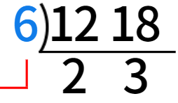
5-1
2. 약수와 배수
suh_0501_02_0005_201_1
05 최대공약수를 구하는 방법을 알아볼까요
12와 18을 각각 두 수의 곱으로 나타낸 곱셈식을 이용하여 최대공약수를 구하는 방법을 알아봅시다.
Θ Description & Function
물음 1
물음 2
물음 3
12와 18의 최대공약수를 어떻게 구했는지 과 를 비교하여 이야기해 보세요.
12와 18의 공약수
6 12와 18의 최대공약수
는 두 수를 공통으로 나눌 수 있는 수 중에서 가장 큰 수를 찾아 최대공약수를 구하는 방법입니다.
http://cdata.tsherpa.co.kr/tsherpa/MultiMedia/Flash/2020/curri/index.html?flashxmlnum=soboro2&classa=A8-C1-32-MM-MM-04-02-09-0-0-0-0&classno=MM_32_04/suh_0302_01_0009/suh_0302_01_0009_203_1.html

Slide 8

5-1
2. 약수와 배수
suh_0501_02_0005_201_1
05 최대공약수를 구하는 방법을 알아볼까요
12와 18을 각각 두 수의 곱으로 나타낸 곱셈식을 이용하여 최대공약수를 구하는 방법을 알아봅시다.
Θ Description & Function
답 칸 클릭하면 답 나타남. 정답 확인 버튼은 정답 가리기로 토글됨.
예 약물 사용. - 처음부터 나타나지 않음. - 정답 칸 클릭 시 나타남.
물음 1
물음 2
물음 3
6이 12와 18의 최대공약수인 이유를 이야기해 보세요.
2
에서 12와 18을 공통으로 나누는 수 6은 에서 두 수의 곱으로 나타낸 곱셈식에 공통으로 들어 있는 수 중 가장 큰 수인 6과 같으므로 12와 18의 최대공약수는 6입니다.
1

Slide 9
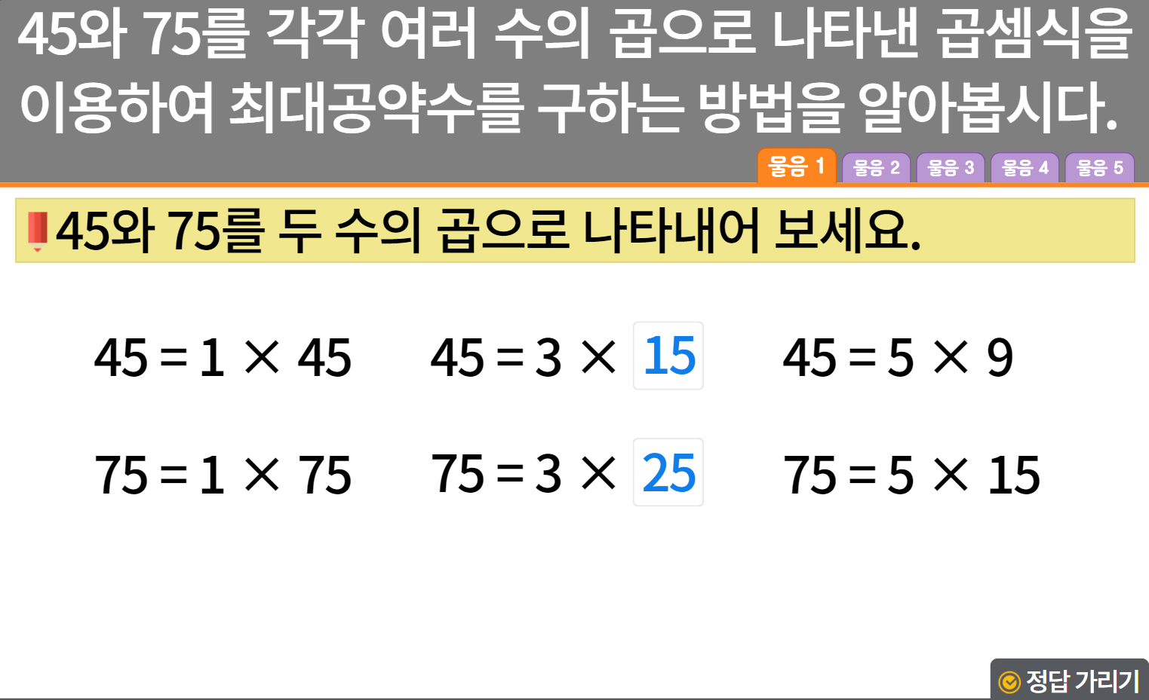
5-1
2. 약수와 배수
suh_0501_02_0005_202_1
05 최대공약수를 구하는 방법을 알아볼까요
수정사항
1 | 대발문 앞 연필 아이콘 추가
2 | 소발문 앞 블릿 디자인 수정
3 | 정답확인 버튼 디자인 수정 정답 확인 > 정답 가리기로 토글됨
4
5
1
2
3

Slide 10
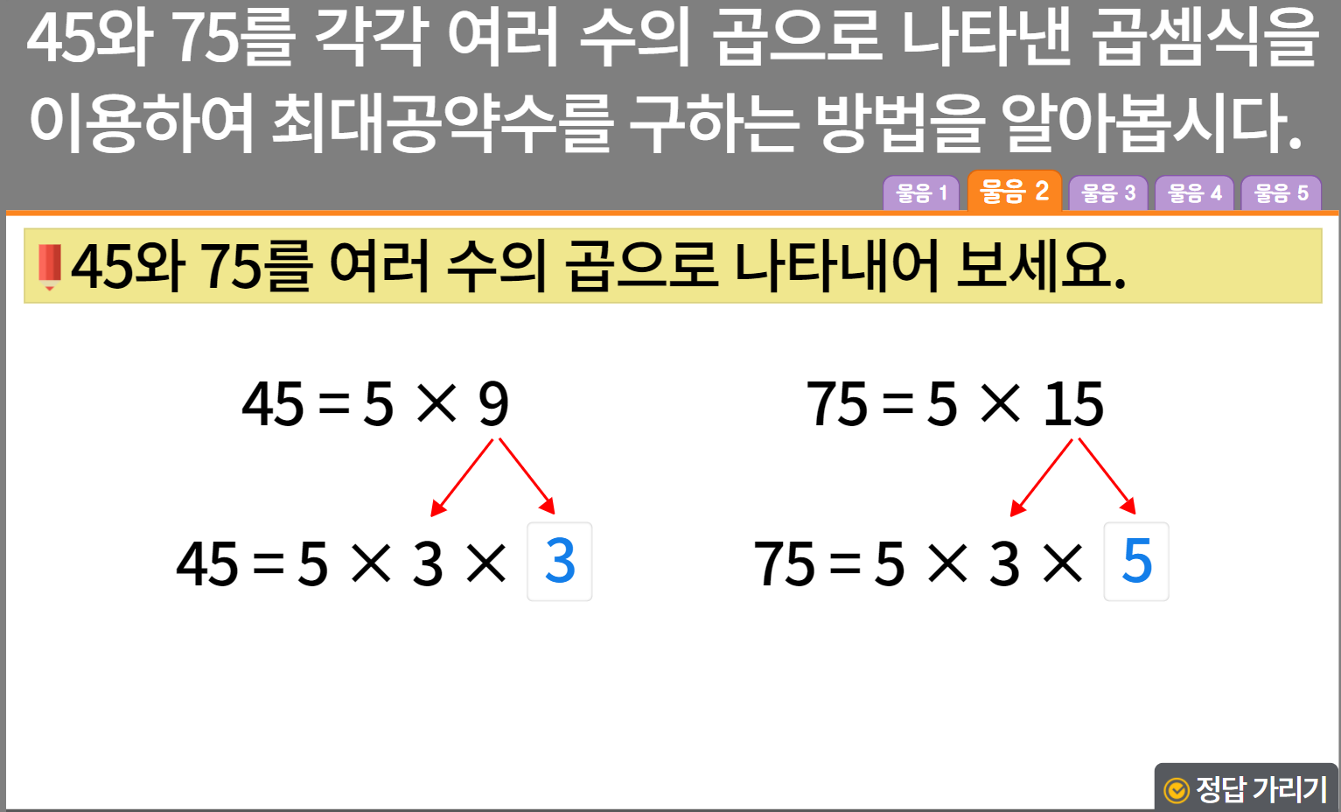
5-1
2. 약수와 배수
suh_0501_02_0005_202_1
05 최대공약수를 구하는 방법을 알아볼까요
수정사항
1 | 대발문 앞 연필 아이콘 추가
2 | 소발문 앞 블릿 디자인 수정
3 | 말줄임 없음. 탭 넘기면 말풍선, 캐릭터 바로 보이게
4 | 정답확인 버튼 디자인 수정 정답 확인 > 정답 가리기로 토글됨
5
1
2
3
수가 커서 두 수의
곱으로 나타내기 어려울 때는 여러 수의 곱을
이용할 수 있어요.
4

Slide 11
5-1
2. 약수와 배수
suh_0501_02_0005_202_1
05 최대공약수를 구하는 방법을 알아볼까요
45와 75를 각각 여러 수의 곱으로 나타낸 곱셈식을 이용하여 최대공약수를 구하는 방법을 알아봅시다.
Θ Description & Function
이너 버튼 삽입(페이지 2개)
답 칸 클릭하면 답 나타남. 정답 확인 버튼은 정답 가리기로 토글됨.
물음 1
물음 2
물음 3
물음 4
물음 5
45와 75의 최대공약수를 어떻게 구했는지 과 를 비교하여 이야기해 보세요.
45＝5×3×3 75＝5×3×5
＝
＝
15 15 45와 75의 최대공약수
은 여러 수의 곱으로 나타낸 곱셈식을 이용하여 최대공약수를 구하는 방법입니다.
1
2

Slide 12
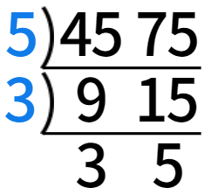


5-1
2. 약수와 배수
suh_0501_02_0005_202_1
05 최대공약수를 구하는 방법을 알아볼까요
45와 75를 각각 여러 수의 곱으로 나타낸 곱셈식을 이용하여 최대공약수를 구하는 방법을 알아봅시다.
Θ Description & Function
답 칸 클릭하면 답 나타남. 정답 확인 버튼은 정답 가리기로 토글됨.
물음 1
물음 2
물음 3
물음 4
물음 5
45와 75의 최대공약수를 어떻게 구했는지 과 를 비교하여 이야기해 보세요.
3
45와 75의 공약수
3
9와 15의 공약수
5×3＝15 45와 75의 최대공약수
는 두 수의 공통인 약수를 이용하여 최대공약수를 구하는 방법입니다.
1

Slide 13
5-1
2. 약수와 배수
suh_0501_02_0005_202_1
05 최대공약수를 구하는 방법을 알아볼까요
45와 75를 각각 여러 수의 곱으로 나타낸 곱셈식을 이용하여 최대공약수를 구하는 방법을 알아봅시다.
Θ Description & Function
답 칸 클릭하면 답 나타남. 정답 확인 버튼은 정답 가리기로 토글됨.
물음 1
물음 2
물음 3
물음 4
물음 5
에서 5×3=15가 45와 75의 최대공약수인 이유를 이야기 해 보세요.
45=5×3×3, 75=5×3×5에서 5×3이 공통으로 들어 있는 수 중 가장 큰 수이므로 5×3=15가 45와 75의 최대공약수입니다.
1

Slide 14
5-1
2. 약수와 배수
suh_0501_02_0005_202_1
05 최대공약수를 구하는 방법을 알아볼까요
45와 75를 각각 여러 수의 곱으로 나타낸 곱셈식을 이용하여 최대공약수를 구하는 방법을 알아봅시다.
Θ Description & Function
답 칸 클릭하면 답 나타남. 정답 확인 버튼은 정답 가리기로 토글됨.
물음 1
물음 2
물음 3
물음 4
물음 5
에서 45와 75의 최대공약수를 어떻게 구했는지 을 이용하여 설명해 보세요.
에서 45와 75를 공통으로 나누는 수 5와 3은
에서 두 수를 여러 수의 곱으로 나타낸 곱셈식에 공통으로 들어 있는 수와 같습니다. 45=5×3×3, 75=5×3×5에서 5×3이 공통으로 들어 있는 수 중 가장 큰 수이므로 5×3=15가 45와 75의 최대공약수입니다.
1

Slide 15
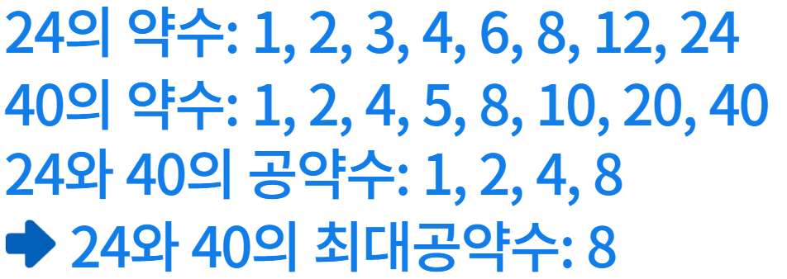

5-1
2. 약수와 배수
suh_0501_02_0005_203_1
05 최대공약수를 구하는 방법을 알아볼까요
24와 40의 최대공약수를 여러 가지 방법으로 구해 보세요.
Θ Description & Function
답 칸 클릭하면 답 나타남. 정답 확인 버튼은 정답 가리기로 토글됨.
1

Slide 16
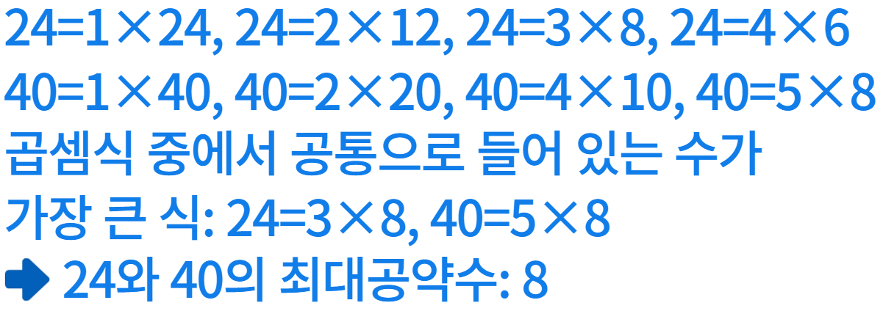
5-1
2. 약수와 배수
suh_0501_02_0005_203_1
05 최대공약수를 구하는 방법을 알아볼까요
24와 40의 최대공약수를 여러 가지 방법으로 구해 보세요.
Θ Description & Function
답 칸 클릭하면 답 나타남. 정답 확인 버튼은 정답 가리기로 토글됨.
1

Slide 17
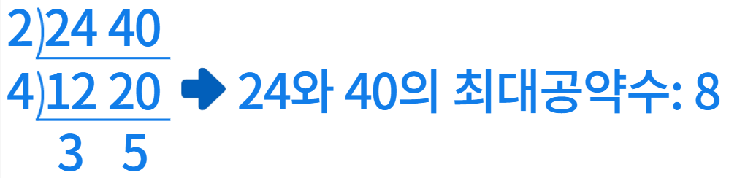
5-1
2. 약수와 배수
suh_0501_02_0005_203_1
05 최대공약수를 구하는 방법을 알아볼까요
24와 40의 최대공약수를 여러 가지 방법으로 구해 보세요.
Θ Description & Function
답 칸 클릭하면 답 나타남. 정답 확인 버튼은 정답 가리기로 토글됨.
3
1

Slide 18
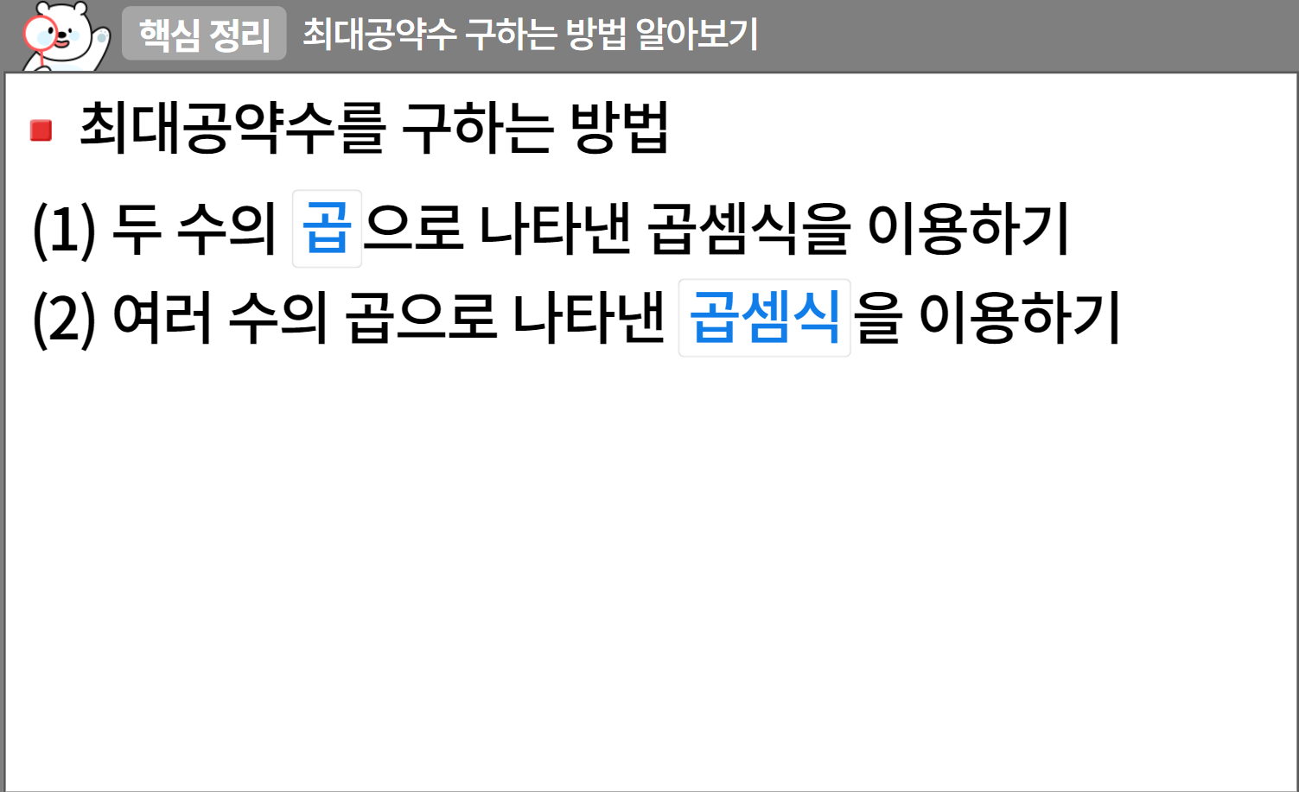


5-1
2. 약수와 배수
suh_0501_02_0005_301_1
05 최대공약수를 구하는 방법을 알아볼까요
수정사항
1 | 핵심정리 페이지 디자인 수정
2 | 블릿 디자인 수정
3
4
5
1
2
https://cdata2.tsherpa.co.kr/tsherpa/MultiMedia/Flash/2020/curri/index.html?flashxmlnum=yuni4856&classa=A8-C1-41-MM-MM-04-03-04-0-0-0-0&classno=MM_41_04/suh_0401_02_0004/suh_0401_02_0004_301_1.html

Slide 19
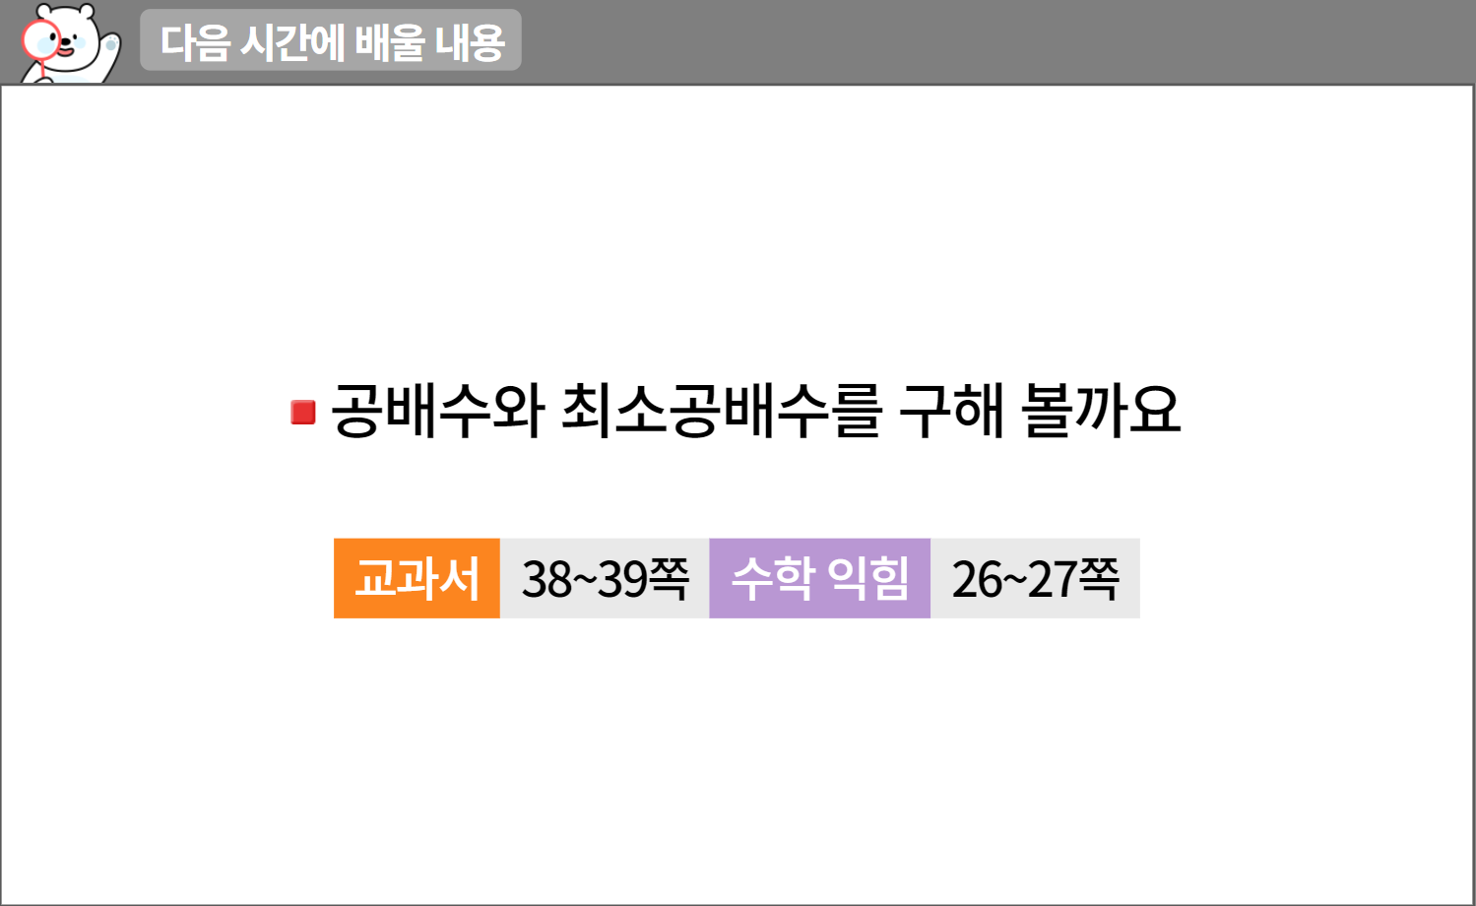
5-1
2. 약수와 배수
suh_0501_02_0005_302_1
05 최대공약수를 구하는 방법을 알아볼까요
수정사항
1 | 다음 시간에 배울 내용 페이지 디자인 수정
2 | 우측 상단 텍스트 추가 수학 38~39쪽 수학 익힘 26~27쪽
3 | 블릿 디자인 수정
4 | 삭제
5
1
2
3
4
http://cdata.tsherpa.co.kr/tsherpa/MultiMedia/Flash/2020/curri/index.html?flashxmlnum=soboro2&classa=A8-C1-62-KK-KA-02-03-04-0-0-0-0&classno=AA_SAMPLE/nproto_sample/DA/nproto_cmn_912.html

Slide 20

5-1
2. 약수와 배수
suh_0501_02_0005_401_1
05 최대공약수를 구하는 방법을 알아볼까요
수정사항
1 | 확인 문제 게이트 페이지 수정
2
3
4
5

Slide 21

5-1
2. 약수와 배수
suh_0501_02_0005_401_1
05 최대공약수를 구하는 방법을 알아볼까요
수정사항
기존 1,2번은 2,5번에 넣고 1번, 3번, 4번 문제 신규 추가 확인문제 디자인 수정 (비고란 링크 참고, 이하 공통)
1 | 답 칸 클릭하면 답 나타남. 정답 확인 버튼은 정답 가리기로 토글됨.
2
3
4
5
문제 1
문제 2
문제 3
문제 4
문제 5
30과 45을 각각 여러 수의 곱으로 나타낸 곱셈식을 이용하여 최대공약수를 구하려고 합니다. 안에 알맞은 수를 써넣으시오.
5
5
30＝2×3× 45＝3×3×
3
5
15
30과 45의 최대공약수 × ＝
1

Slide 22
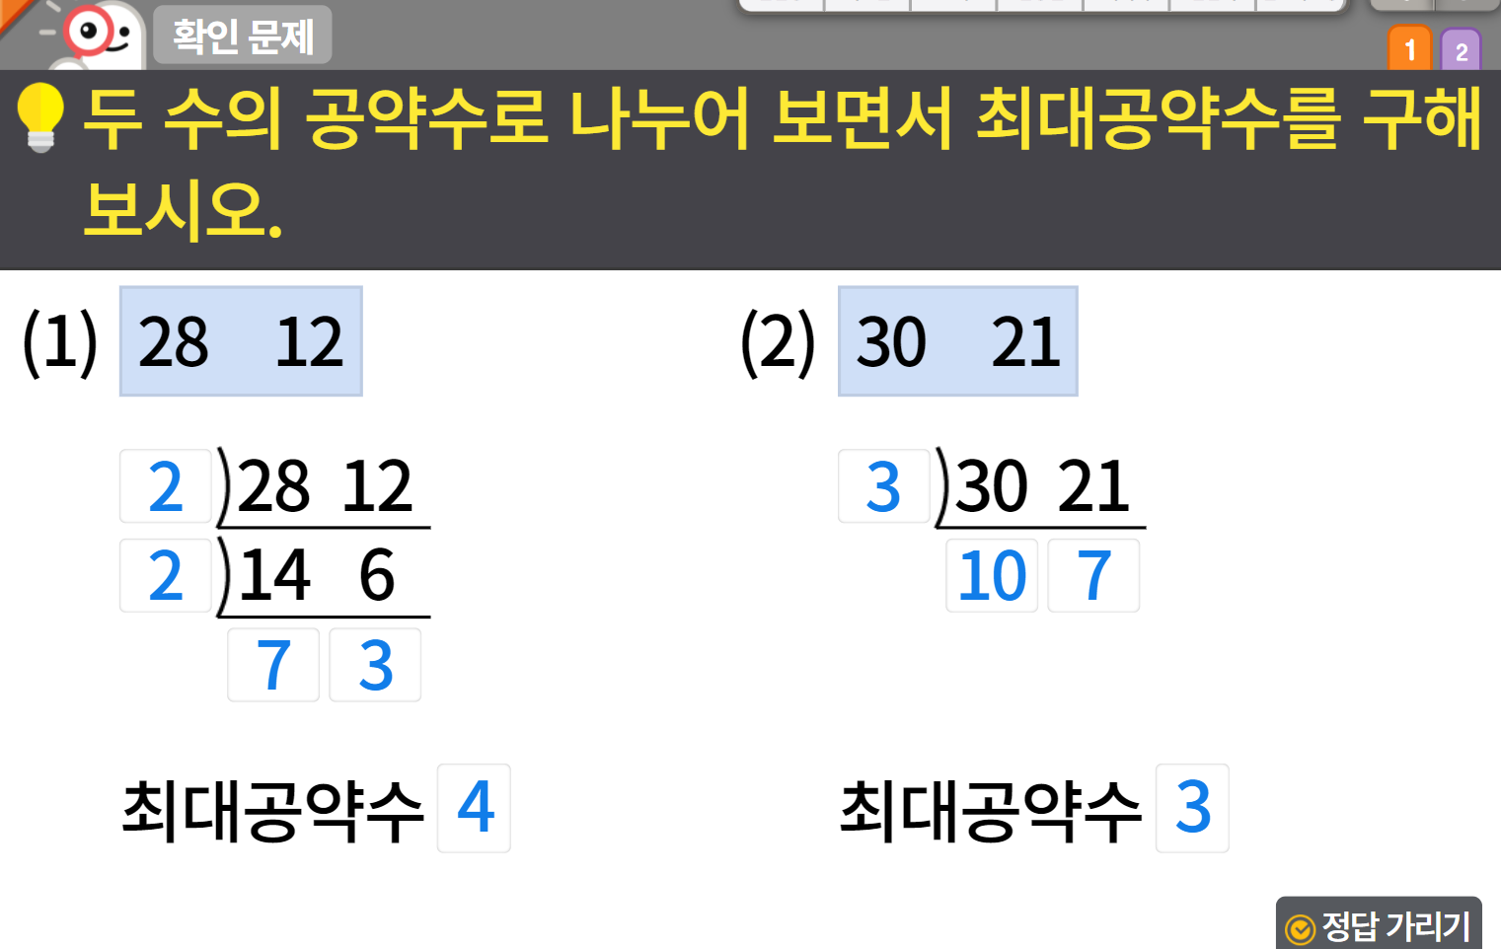


5-1
2. 약수와 배수
suh_0501_02_0005_401_1
05 최대공약수를 구하는 방법을 알아볼까요
수정사항
기존 1,2번은 2,5번에 넣고 1번, 3번, 4번 문제 신규 추가 확인문제 디자인 수정 (비고란 링크 참고, 이하 공통)
1 | 발문 앞 블릿 디자인 수정
2 | 색상박스 디자인 수정
3 | 정답 확인>정답 가리기로 토글됨
4 | 풀이 확인 미니 팝업창(다음 슬라이드)
5
1
2
2
4
3

Slide 23
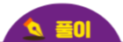
5-1
2. 약수와 배수
suh_0501_02_0005_401_1
05 최대공약수를 구하는 방법을 알아볼까요
수정사항
풀이 확인 버튼 클릭 시 나타나는 화면
1
2
3
4
5
28과 12의 최대공약수는 2×2=4입니다.
30과 21의 최대공약수는 3입니다.

Slide 24


5-1
2. 약수와 배수
suh_0501_02_0005_401_1
05 최대공약수를 구하는 방법을 알아볼까요
수정사항
기존 1,2번은 2,5번에 넣고 1번, 3번, 4번 문제 신규 추가 확인문제 디자인 수정 (비고란 링크 참고, 이하 공통)
1 | 정답 확인>정답 가리기로 토글됨
2 | 처음에는 나타나지 않음. -정답 칸 클릭 시 나타남. -정답 확인 클릭 시 나타남.
3
4
5
문제 1
문제 2
문제 3
문제 4
문제 5
두 수의 최대공약수가 더 큰 것을 찾아 기호를 쓰시오.
16, 40
27, 36
#2
최대공약수 8
#2
최대공약수 9
#1

Slide 25


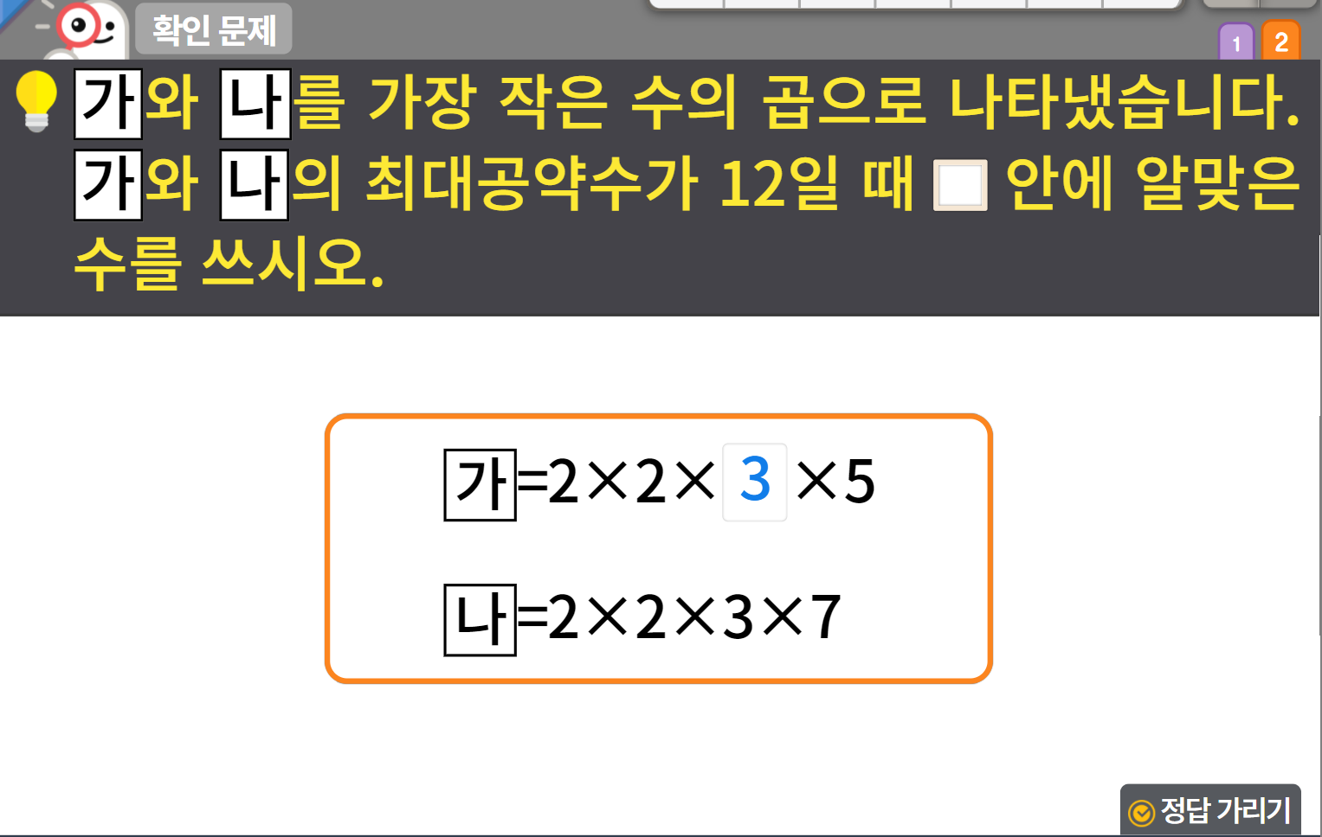
5-1
2. 약수와 배수
suh_0501_02_0005_401_1
05 최대공약수를 구하는 방법을 알아볼까요
수정사항
기존 1,2번은 2,5번에 넣고 1번, 3번, 4번 문제 신규 추가 확인문제 디자인 수정 (비고란 링크 참고, 이하 공통)
1 | 발문 앞 블릿 디자인 수정
2 | ㄱ, ㄴ으로 디자인 수정
3 | 빈칸 디자인 수정
4 | 정답 확인>정답 가리기로 토글됨
5
6
7
1
2
2
3
2
2
4
http://cdata.tsherpa.co.kr/tsherpa/MultiMedia/Flash/2020/curri/index.html?flashxmlnum=soboro2&classa=A8-C1-62-KK-KA-02-03-04-0-0-0-0&classno=AA_SAMPLE/nproto_sample/DA/nproto_cmn_914.html

Slide 26


5-1
2. 약수와 배수
suh_0501_02_0005_401_1
05 최대공약수를 구하는 방법을 알아볼까요
수정사항
기존 1,2번은 2,5번에 넣고 1번, 3번, 4번 문제 신규 추가 확인문제 디자인 수정 (비고란 링크 참고, 이하 공통)
1 | 구해야 할 것, 주어진 것 약물 클릭시 밑줄 나타남. (문제 형식 비고 링크 10번 참고)
2 | 풀이 확인 버튼 및 팝업 내용 추가(풀 팝업창 다음 슬라이드)
3 | 답 칸 클릭하면 답 나타남. 정답 확인 버튼은 정답 가리기로 토글됨.
4
5
문제 1
문제 2
문제 3
문제 4
문제 5
귤 24개와 사과 16개를 최대한 많은 학생에게 남김없이 똑같이 나누어 주려고 합니다. 최대 몇 명에게 나누어 줄 수 있는지 구해 보시오.
1
8
명
2
3
http://cdata.tsherpa.co.kr/tsherpa/MultiMedia/Flash/2020/curri/index.html?flashxmlnum=soboro2&classa=A8-C1-62-KK-KA-02-03-04-0-0-0-0&classno=AA_SAMPLE/nproto_sample/DA/nproto_cmn_914.html

Slide 27
5-1
2. 약수와 배수
suh_0501_02_0005_401_1
05 최대공약수를 구하는 방법을 알아볼까요
수정사항
풀이 확인 클릭 시 나타나는 화면
1
2
3
4
5
문제 1
문제 2
문제 3
문제 4
문제 5
귤 24개와 사과 16개를 최대한 많은 학생에게 남김없이 똑같이 나누어 주려고 합니다. 최대 몇 명에게 나누어 줄 수 있는지 구해 보시오.
8
명
귤 24개와 사과 16개를 최대한 많은 학생에게 나누어 주기 위해서는 24와 16의 최대공약수를 찾아야 합니다.
24와 16의 최대공약수가 8이므로 최대 8명에게 귤과 사과를 남김없이 똑같이 나누어 줄 수 있습니다.

